Slide 1
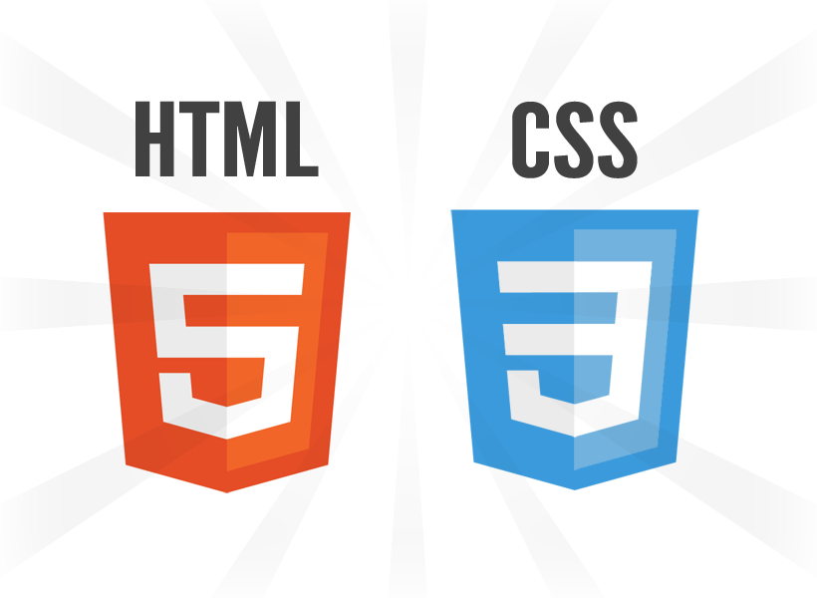
Псевдоэлементы

Slide 2
Псевдоклассы
Псевдоклассы позволяют менять стиль элемента в зависимости от:
действий пользователя;
положения элемента в дереве документа.
Классическим примером применения псевдоклассов является ссылка.
a:link {
color: green;
text-decoration: none;
}
a:hover {
color: red;
text-decoration: underline;
}
Селекторы псевдоклассов (pseudo-class selectors) – позволяют назначать стили фантомным классам, наличие которых зависит от состояния элемента или даже от состояния документа в целом.

Slide 3
Пример №1: ссылка
/* Применяется к ссылкам, которые еще не посещались пользователем */
a:link {
color: green;
text-decoration: none;
}
/* Применяется к ссылкам, уже посещённым пользователем */
a:visited {
color: yellow;
}
/* Определяет стиль элемента при наведении на него курсора мыши,
но при этом элемент еще не активирован */
a:hover {
color: red;
text-decoration: underline;
}
/* Определяет стиль активной ссылки */
a:active {
color: blue;
}

Slide 4
Пример №2: положение в DOM
/* Применяет стиль к первому дочернему элементу своего родителя */
.menu li:first-child {
border-top: 1px solid #000;
}
/* Задает стиль последнего элемента своего родителя */
.menu li:last-child {
background: linear-gradient(to bottom, #fff, #ccc);
border-radius: 0 0 5px 5px;
}
/* Применяет стиль ко всем нечетным элементам */
.grid tr:nth-child(odd) {
background: #eee;
}
/* Применяет стиль ко всем четным элементам */
.grid tr:nth-child(even) {
background: #fff;
}

Slide 5
Комбинации с псевдоклассами( tricks)
ul.level-2 {
display: none;
}
.menu li.item:hover + ul.level-2 {
display: block;
}
<div>
<ul class="level-1">
<li class=“item">этот пункт меню виден</li>
<ul class=“level-2">
<li>этот пункт меню будет виден, при наведении на 1й</li>
</ul>
</ul>
</div>
*Посмотрите примеры с псевдоклассом :checked для input
http://htmlbook.ru/css/checked

Slide 6
Псевдоэлементы
Псевдоэлементы (pseudo-elements) – позволяют задать стиль элементов не определённых в дереве элементов документа (DOM), а также генерировать содержимое, которого нет в исходном коде текста.
Псевдоэлементы не будут работать, при отсутствии свойства content: “”;
/* Используется для вывода желаемого контента после элемента
Пример создания Clearfix */
.row::after {
clear: both;
content: ".";
display: block;
height: 0;
visibility: hidden;
}

Slide 7
Before и After
На практике в основном используются эти два псевдоэлемента
CSS:
div::before { … } – создает новый узел(псевдоэлемент) в DOM дереве ПЕРЕД первым потомком элемента, у которого он указан
div::after { … } – создает новый узел(псевдоэлемент) в DOM дереве ПОСЛЕ последнего потомка элемента, у которого он указан
<div>
::before
<h1 class="intro__heading">landing page</h1>
<p class="intro__text">Slogan for this screen</p>
<a class="intro__link" href="">Кнопка</a>
::after
</div>

Slide 8
Домашнее задание
Задача №1
Сверстать многоуровневое выпадающее меню.
На странице виден только первый уровень.
При наведении на любой пункт меню – появляется подменю и так далее.
Задача №2
Сверстать модальное окно.
На страницу добавить кнопку, при нажатии на которую, окно открывается.
В окне должен быть крестик «закрыть», при нажатии на который окно закрывается.
P.S. Для реализации задачи необходимо самостоятельно изучить псевдоклассы, не рассмотренные на лекции.

Slide 9
Анимация

Slide 10
Основы анимации на CSS
Анимация – это динамическое изменение внешнего вида или положения в пространстве у какого-либо элемента.
Даже на текущий момент больший потенциал для анимации остается у JavaScript. Но CSS3 позволяет меньшими усилиями осуществлять реализовывать простую анимацию на странице сайта.
Реализуется двумя основными свойствами:
transition – переход от одного состояния к другому
и
animation - изменение по условиям

Slide 11
Начнем с простого - transition
Свойство записывается универсально:
transition: all 0.45s ease 0s;
all в данном примере указывает на отслеживаемое свойство css у этого элемента, которое будет плавно изменяться(можно указать конкретное, например opacity)
0.45s указывает на то, сколько времени продлится переход(анимация)
ease – тип перехода(плавный, нарастающий, резкий, линейный и т.д)
0s – последнее значение – это время задержки перед началом анимации

Slide 12
Пример transition
Как сделать красивый эффект затухания при наведении на картинку:
<img src=“images/pic.png” alt=“”>
В CSS:
img {
opacity:1;
transition: opacity 1s ease 0s;
}
img:hover {
opacity:0.2;
}

Slide 13
Animation
Свойство записывается универсально и похожим на transition образом:
animation: animation-name 0.45s ease 0s;
С тем отличием, что вместо указания изменяемого свойства, записывается придуманное название для анимации.
Дальше в том же файле описывается, что должно произойти при указании такой анимации – в примере animation-name.
Такое описание называется @keyframes
Анимация реагирует на время infinite – бесконечность(т.е. будет зациклена)

Slide 14
Пример записи анимации
HTML:
<div class=“animated”>Магия и волшебство CSS</div>
CSS:
.animated:hover {
animation: move 10s linear 0s;
}
@keyframes move {
from{
background: purple;
padding: 0
}
to {
background: brown;
padding: 50px 0;
}
}

Slide 15
Домашнее задание
Задача №1
Сделать при помощи html элементов и свойства animation
циферблат часов с 3 стрелками.
Ход времени на часах должен соответствовать действительности.

